Slide 1
Backup/restore baza podataka kod MS SQL Server baze podataka
Student: Lazar Najdanović 1763

Slide 2
Sadržaj
Backup baze podataka
Vrste backup-a
Restore baze podataka
Modeli oporavka
Azure Blob Storage

Slide 3
Backup baze podataka
Šta je backup baze podataka?
Zašto treba praviti rezervne kopije?

Slide 4
Vrste backup-a
Full backups
Full file backups
Differential backups
Partial log backups
Tail-log backups

Slide 5
Koraci za backup
Nakon što se povežete sa odgovarajućom instancom MS SQL Engine, u Object Explorer-u proširite stablo servera.
Proširite opciju Databases i odaberite korisničku bazu podataka ili proširite opciju System Databases i odaberite sistemsku bazu podataka.

Slide 6
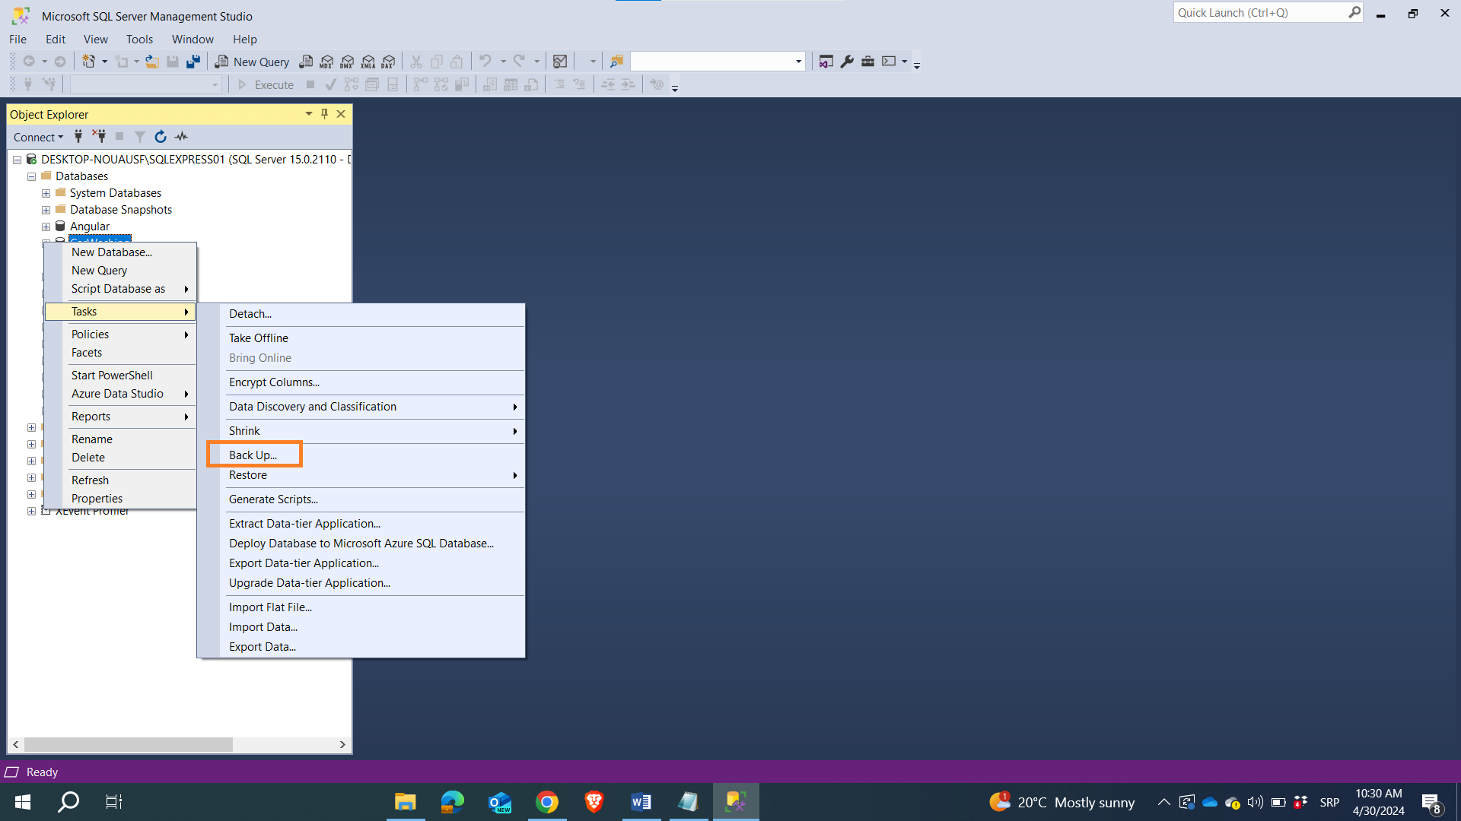

Slide 7
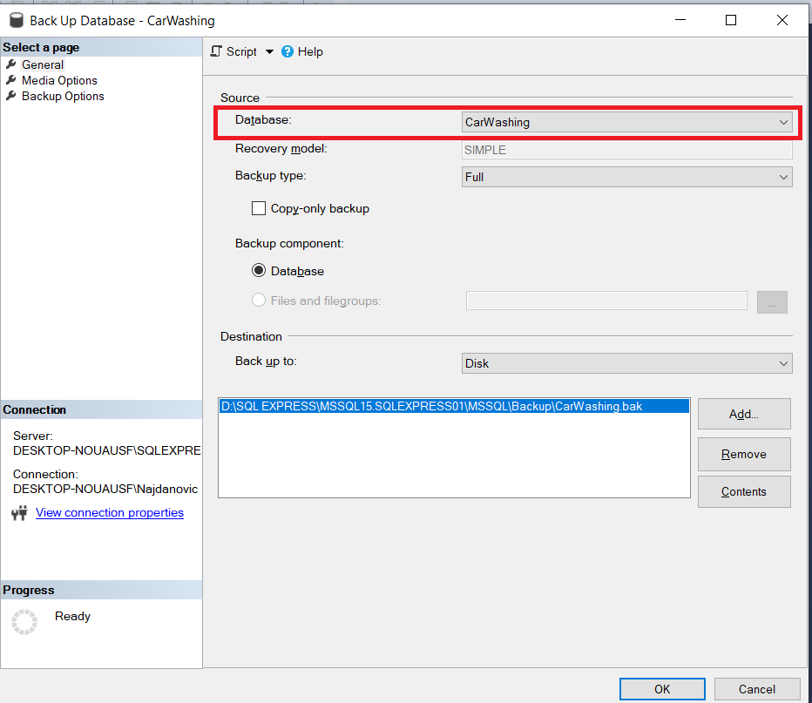
U dijalogu Back Up Database, baza podataka koju ste odabrali pojavljuje se u padajućem meniju.

Slide 8
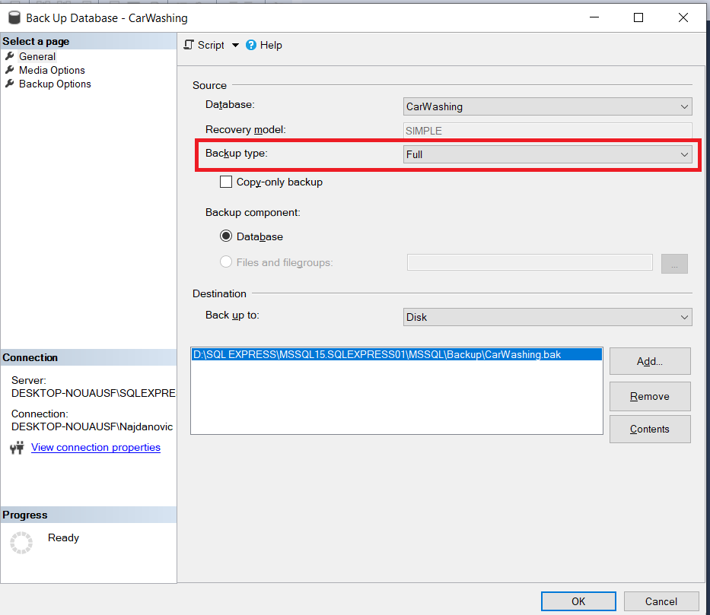
U padajućem meniju Backup type izaberite tip backup-a, podrazumevani tip je Full backup.

Slide 9
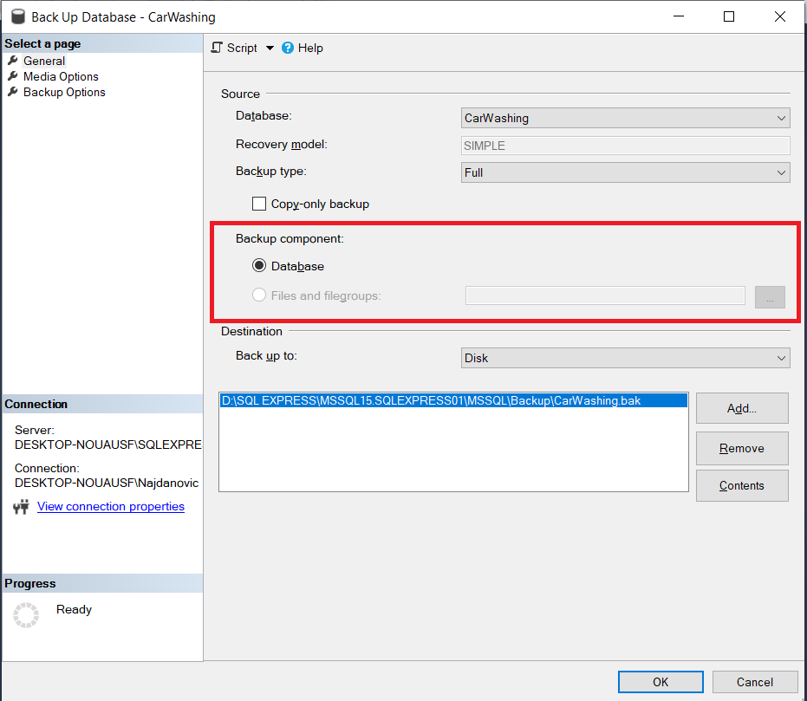
Pod Backup component, izaberite Database.

Slide 10
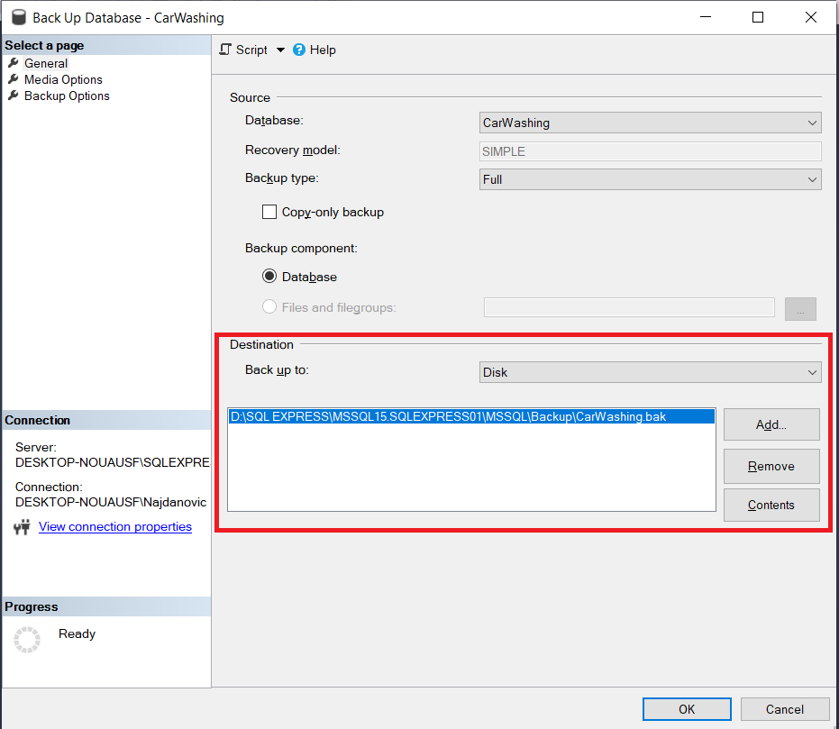
U sekciji Destination, pregledajte podrazumevanu lokaciju za backup fajl.

Slide 11
Restore baze podataka
Šta je restore baze podataka?
SQL restore podržava obnavljanje iz:
Cele baze podataka
Datoteke podataka
Stranice podataka

Slide 12
Modeli oporavka
Simple recovery model
Full recovery model
Bulk-logged recovery model

Slide 13
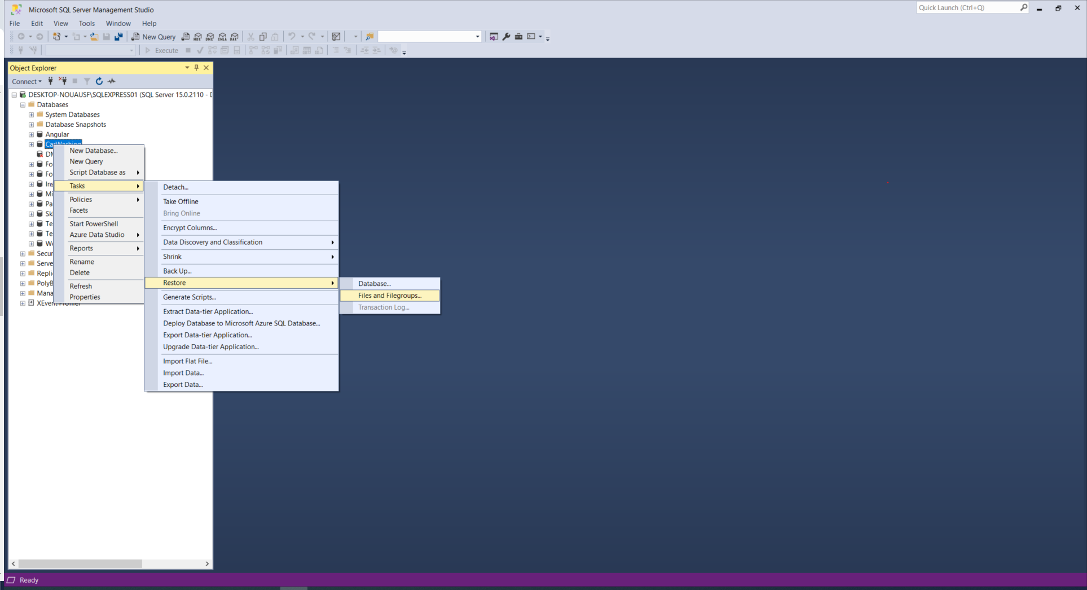
Koraci za Restore
U Object Explorer-u, povežite se sa instancom SQL Server Database Engine, proširite tu instancu, a zatim proširite baze podataka.

Slide 14
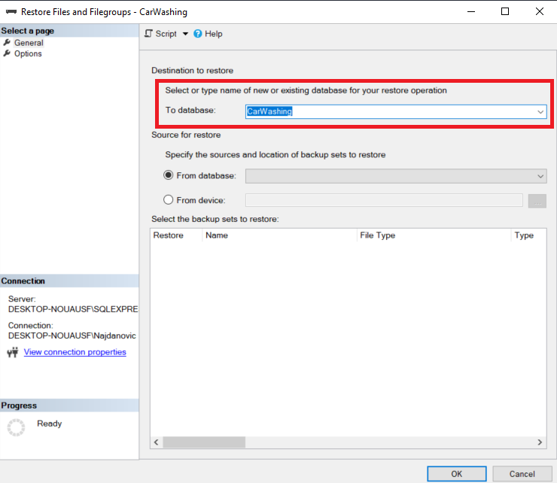
Na stranici General, unesite bazu podataka koju želite da obnovite.

Slide 15
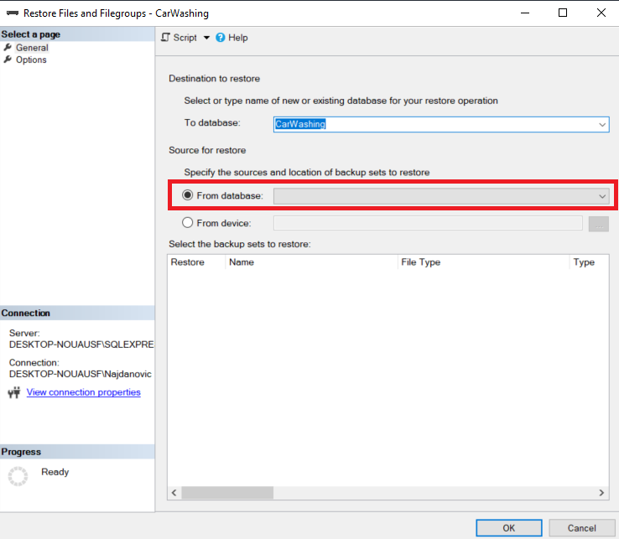
Da biste odredili izvor i lokaciju rezervnih kopija koje treba obnoviti, kliknite jednu od sledećih opcija:
Iz baze podataka

Slide 16
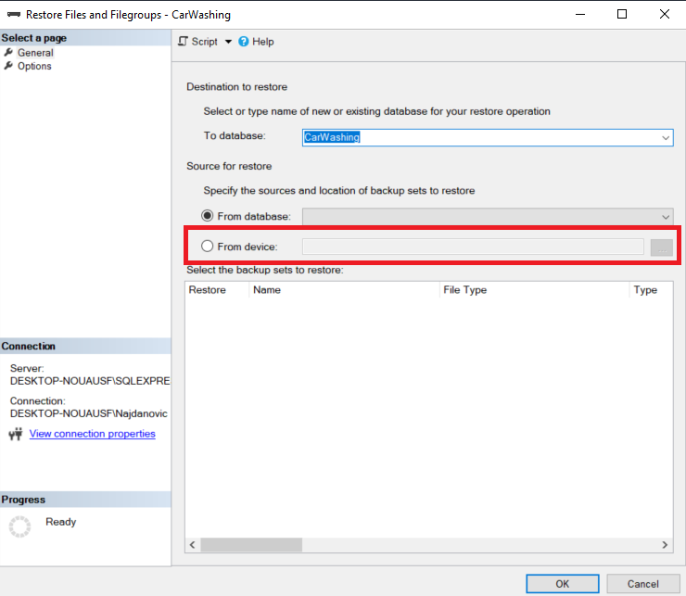
Iz uređaja

Slide 17
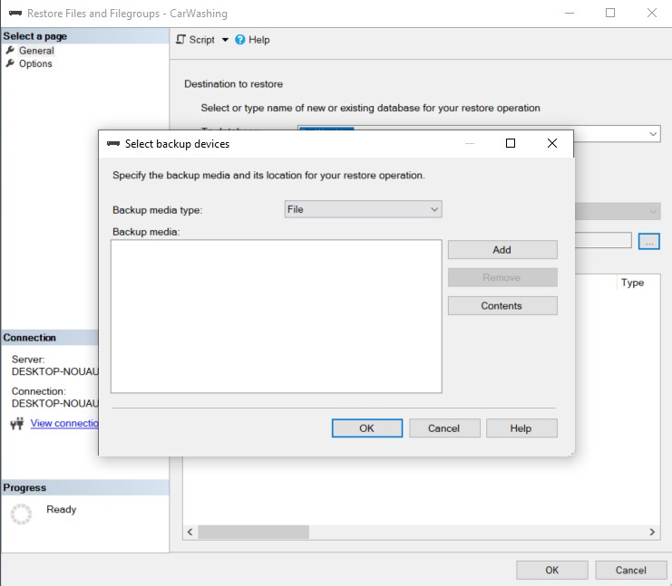

Slide 18
Koraci za Restore
U mreži izaberite rezervne kopije za obnovu, izaberite rezervne kopije koje želite da obnovite.
U okviru Select a page, kliknite na Options.
U panelu Restore options, izaberite opciju prepiši postojeću bazu podataka (WITH REPLACE).
Kliknite na OK.

Slide 19
Azure blob storage
SQL Server pruža backup ka i restore iz Microsoft Azure Blob Storage.
Podržava skladištenje sigurnosnih kopija u Azure Blob skladištu na sledeće načine:
Upravljanje sigurnosnim kopijama do Microsoft Azure
Sigurnosna kopiranja File-Snapshots za fajlove baza podataka u Azure Blob Skladištu
Dozvolite SQL Serveru da upravlja sigurnosnim kopijama do Microsoft Azure

Slide 20
Hvala na pažnji!

